Slide 1



TITRE AVEC UN MOT EN ROUGE
Sous-titre
EMISSION DE L’OBLIGATION INDEXEE
HELIOS AVRIL 2028
Heure du jeudi du 04 janvier 2018
HDJ 4 janvier 2018

Slide 2
SOMMAIRE
INTRODUCTION
  ENVIRONNEMENT MACRO ECONOMIQUE
PARCOURS DE COMMERCIALISATION
PRESENTATION d’HELIOS Avril 2028 :
  HELIOS Avril 2028
  Indice Euro iSTOXX® 70 EWD5
  Processus de création de l’indice
    Composition
    Diversification sectorielle et géographique
  Mécanisme
    Remboursement à 5 ans possible
    A l’échéance
ÉLIGIBILITÉ ET SOUSCRIPTIONS
MODALITES DE SOUSCRIPTION
HDJ 4 janvier 2018

Slide 3
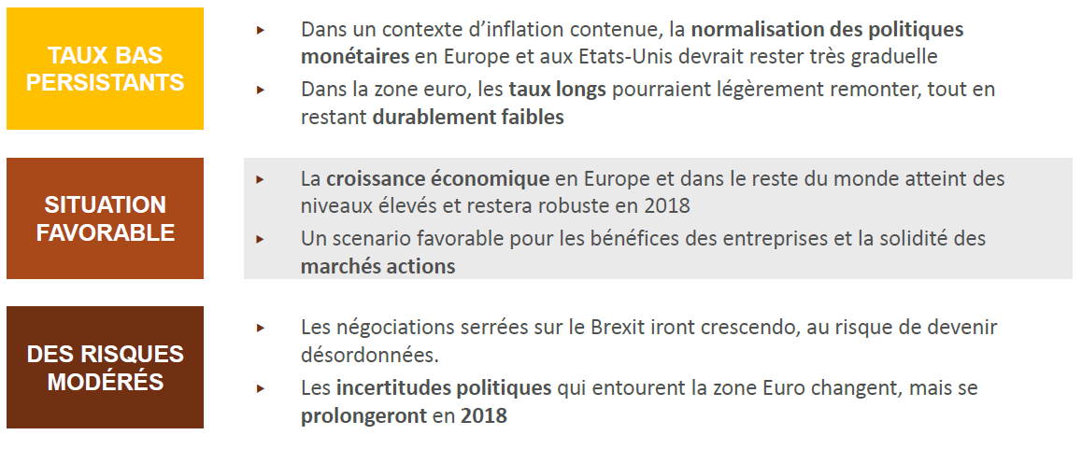
ENVIRONNEMENT MACRO ECONOMIQUE :
2018, DE BONS FONDAMENTAUX EN PERSPECTIVE !
Opportunité de s’exposer au marché actions de la zone euro pour profiter de ce contexte favorable
HDJ 4 janvier 2018

Slide 4

PARCOURS DE COMMERCIALISATION
Dans le cadre des Directives MIF II/DDA/PRIIPs, les nouveaux parcours de commercialisation de produits financiers vont être mis à disposition à partir de mars 2018.
Au préalable, courant janvier, une formation obligatoire sera programmée sur Essenti@, de même que courant février, des Webex viendront renforcer les connaissances sur la nouvelle réglementation.
L’ensemble du dispositif a pour objectifs :
  De vous accompagner dans l'allocation des instruments financiers proposés au client
  D’encadrer davantage la commercialisation de produits financiers via l’intégration des obligations réglementaires MIF II
  De renforcer la protection du client
Jusqu’au 28 février, une fiche « Contrôle Epargne Financière » disponible dans AGIL sous la référence Document TIT984 doit impérativement être complétée, visée par le DA (ou le DAA) et archivée avec le Devoir de Conseil pour toutes opérations sur l’épargne financière et assurance d’un montant supérieur à 50.000 € ou supérieur à 10 000€ si réalisées avec un client âgé de 75 ans et plus (Cf. note DMA-INF/17.120).
HDJ 4 janvier 2018

Slide 5
PRESENTATION D’HELIOS Avril 2028
Du 09 janvier au 29 mars 2018, la CELCA commercialisera :
HELIOS Avril 2028
HELIOS est une obligation indexée sur l’EURO iSTOXX70 EWD5 proposée par Natixis Banque de Grande Clientèle, offre exclusivement dédiée à la clientèle du marché des particuliers.
HELIOS peut-être souscrite en CTO et en Assurance Vie.
    En assurance Vie, HELIOS est une UC, elle permet aux clients :
      De percevoir une prime de 30€ à 200€ dans le cadre de l’opération « Prime assurance vie » du 1er trimestre (Cf. note d’information DMA-INF/17.113).
      De bénéficier d’une diversification de leurs actifs tout en disposant d’une protection de capital à 90% à l’échéance (21 avril 2028). Elle offre une possibilité de réaliser une plus-value à mi-parcours, en cas de l’activation du remboursement anticipé.
      Elle s’adresse au Profil d’investisseur : C1 / débutant
      Dans les Allocations d’actifs (Espace DEFI), HELIOS prend sa place à côté de APE et SELECTIZ
HDJ 4 janvier 2018

Slide 6
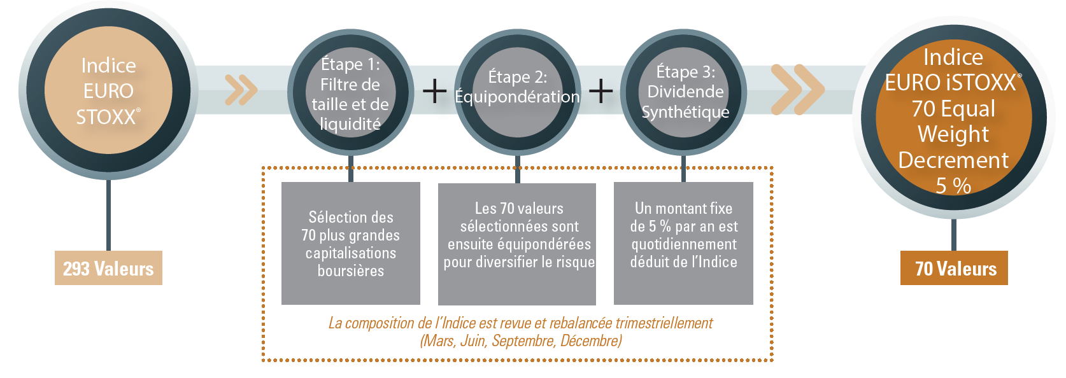
PRESENTATION d’HELIOS Avril 2028
PROCESSUS DE CREATION DE L’INDICE
L’indice est calculé en ajoutant tous les dividendes nets versés par les actions composant l’indice au fil de l’eau tout le long de la vie du produit.
En conséquence, nos clients vont pouvoir bénéficier :
D’un indice représentatif des grandes capitalisations en zone €uro
Des surperformances et de la réactivité des « plus petites » capitalisations boursières
D’une plus grande diversification sectorielle et géographique
HDJ 4 janvier 2018

Slide 7

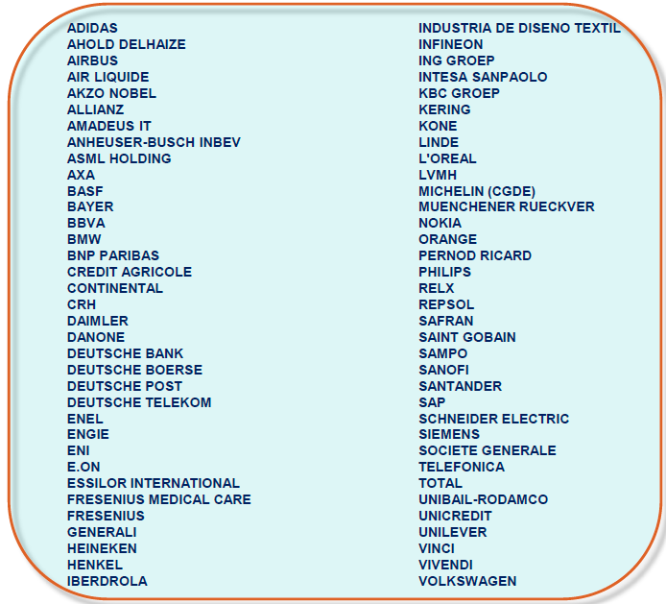
PRESENTATION d’HELIOS Avril 2028
COMPOSITION DE L’INDICE : 70 valeurs
HDJ 4 janvier 2018

Slide 8

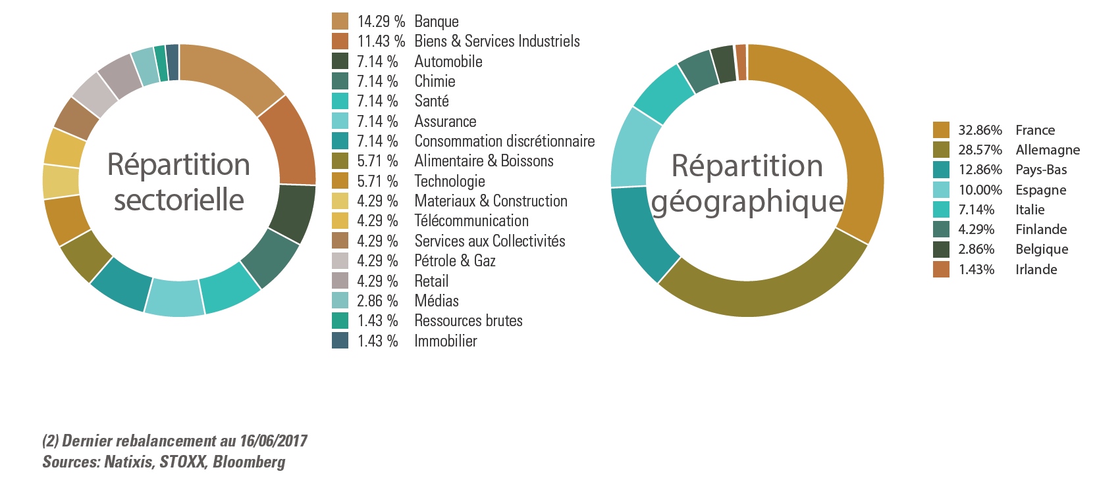
PRESENTATION d’HELIOS Avril 2028
DIVERSIFICATION SECTORIELLE ET GÉOGRAPHIQUE
HDJ 4 janvier 2018

Slide 9
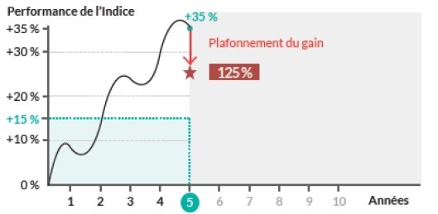
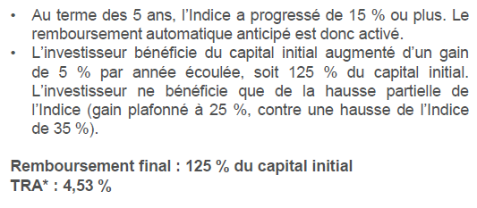
MÉCANISME : UN PRODUIT À « RENDEZ-VOUS »
Remboursement anticipé possible
TRA* : Taux de Rendement Annualisé brut hors frais sur versements, d’arbitrage, de gestion sur encours, et le cas échéant ceux liés aux garanties de prévoyance, notamment dans le cadre d’un contrat d’assurance vie ou de capitalisation et hors fiscalité et prélèvements sociaux applicables . Le remboursement à l’échéance est conditionné à l’absence de défaut, de faillite ou de mise en résolution de l’Émetteur Natixis.
HDJ 4 janvier 2018

Slide 10
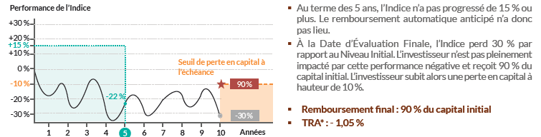
MÉCANISME : à l’échéance
SCÉNARIO DÉFAVORABLE : Remboursement automatique anticipé non activé et baisse de l’Indice supérieure à 10 %
HDJ 4 janvier 2018

Slide 11
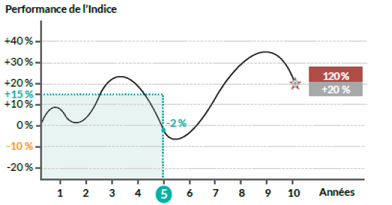
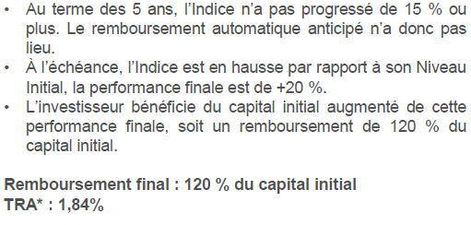
MÉCANISME : à l’échéance
SCÉNARIO MEDIAN : Remboursement automatique anticipé non activé et hausse modérée de l’Indice
SCÉNARIO FAVORABLE : Si l’indice est en hausse par rapport à son niveau initial avec une hausse supérieure à l’exemple ci-dessus, alors l’investisseur bénéficie du capital initial augmenté de cette performance finale, sans plafonnement !
HDJ 4 janvier 2018

Slide 12
ÉLIGIBILITÉ ET SOUSCRIPTIONS
▶ Compte-titres : CTO - Souscriptions du 9 janvier au 29 mars 2018
▶ Assurance-Vie : Souscriptions du 9 janvier au 29 mars 2018
  CNP : Sur les contrats Nuances 3D, Nuances Grenadine, Nuances Plus, Nuances Privilège et Nuances Capi
  BPCE Vie : Sur les contrats Millevie Essentielle, Millevie Infinie, Millevie Initiale, Millevie Premium et Millevie Capi
Hélios Avril 2028 s’adresse à des clients dont le profil d’investisseur est à partir de C1 (débutant), qui n’ont pas besoin de leurs liquidités avant la maturité de 10 ans et qui recherchent :
- une diversification de leurs actifs (cf. allocations-types selon les profils dans DEFI)
- une valorisation sur le long terme de leur épargne, avec la possibilité de bénéficier de la performance finale de l’indice Euro iSTOXX® 70 EWD en contrepartie d’un risque de perte en capital de 10% maximum.
Il convient de s’assurer auprès des clients que les souscriptions à Hélios Avril 2028 sont en adéquation avec leurs besoins, leurs objectifs, leur horizon de placement et leur appétence aux risques (échelle de risque SRI* : 2 sur 7 correspondant à un niveau de risque client R1).
*Indicateur Synthétique de Risque : L’indicateur synthétique de risque permet de comparer le niveau de risque de ce produit par rapport à d’autres produits. Il montre à quel point il est probable que ce produit subisse des pertes du fait des mouvements sur les marchés
HDJ 4 janvier 2018

Slide 13


MODALITES DE COMMERCIALISATION
Préalablement à toute souscription, la Connaissance Client Unique (CCU) via la réalisation du Questionnaire Compétence Financière (QCF) sous Mysys doit être mise à jour lorsqu’elle a plus de 24 mois et également lorsque le profil investisseur du client a changé.
Dans tous les cas, l’ordre devra être saisi sous la mention « ordre conseillé », et réalisé via un devoir de conseil (Coclico).
Souscriptions Assurance Vie pour des clients âgés de 85 ans et plus :
Accord formalisé par retour de mail du Directeur de Groupe ou Directeur de la Banque Privée, numérisé et archivé dans classeur client avec le devoir de conseil et la « fiche d’information Adhérent/Assuré de 85 ans ou plus » éditée depuis le poste de travail et signée par le client.
HDJ 4 janvier 2018

Slide 14
MODALITES DE COMMERCIALISATION
DOCUMENTS A REMETTRE AUX CLIENTS (selon leur mode d’édition)
Poste de travail | Rubrique des Commerciaux
Un exemplaire du Devoir de Conseil (Coclico /Myway) | Les conditions définitives du support Hélios Avril 2028
Un exemplaire du bulletin de souscription | La brochure commerciale
 | Le DIC (le document d’informations clés), document précontractuel à remettre avant toute souscription
 | La fiche d’information assurance vie CNP Assurances ou la fiche d’information assurance vie BPCE Vie
Le Prospectus de Base, disponible également dans la Rubrique des Commerciaux, peut être remis au client sur demande
HDJ 4 janvier 2018

Slide 15
TITRE AVEC UN MOT EN ROUGE
Sous-titre
ANNEXES
HDJ 4 janvier 2018

Slide 16
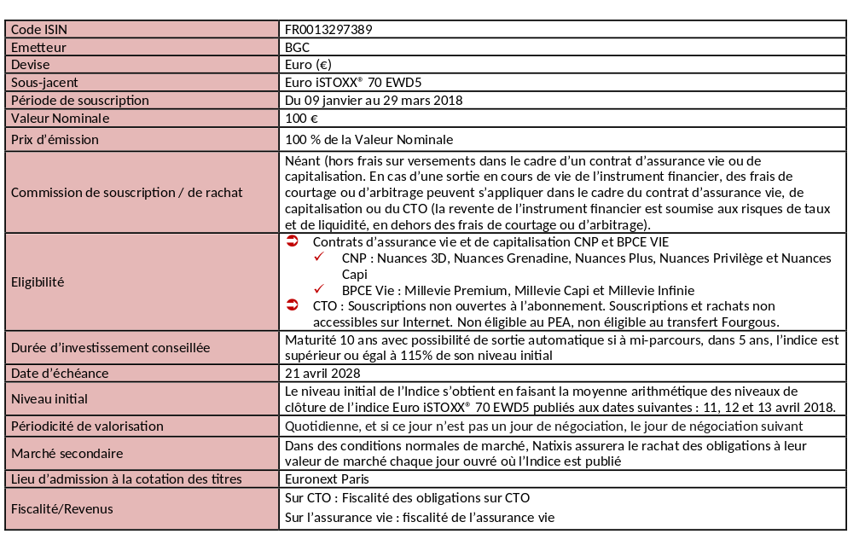
ANNEXE 1
CARACTERISTIQUE DU FONDS

Slide 17
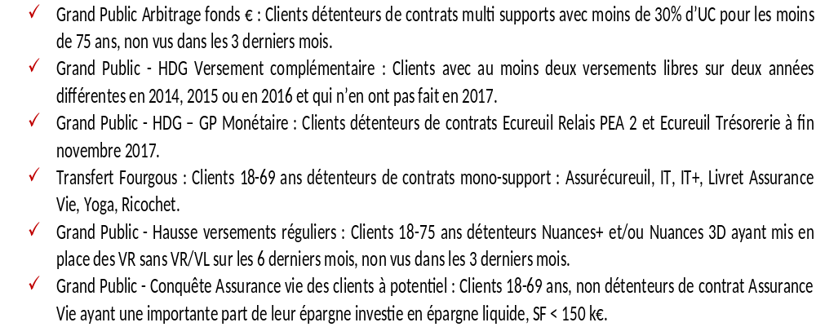
ANNEXE 2
DES EVENEMENTS GERC A DISPOSITION
HDJ 4 janvier 2018

Slide 18

Actualités de la semaine
Fichiers à traiter : Offres Promo Temps Fort 1
Mobilité bancaire
      Izicarte
      Livret A
PEL non-respect
Lutte anti-résiliation
Fichier Surveillance
BANCA – Clôture des 04 débiteurs inactifs > 180 jours sur initiative Caisse
BANCA – Dépliants Jeunes Murs de com
BANCA – TF1 : Cible complémentaire - Bancarisation
CREDITS – Taux promo crédit conso
CREDITS – Stickers Taux d’usure
EPARGNE – Clients Eckert NPAI
EPARGNE – Identifiants MIF II
EPARGNE – Echéance Emprunt 3,90% février 2018
EPARGNE – Assurance vie : Taux de rendements des contrats CNP Assurances 2017
EPARGNE – Délégations Assurance Vie
MARCHE DES PROS – Suivi du Fonds de Commerce
MARCHE DES PROS – Révision Annuelle
MULTICANAL – Prise de RDV Agenda : nouveau paramétrage de la confirmation
Retrouvez chaque semaine toutes les actualités dans le brief DG / DUC / DA adressé aux managers.

